Slide 1
第二堂
Django網站快速入門
活用Django4建構動態網站的16堂課

Slide 2
學習目標
個人部落格網站規劃
  需求規劃、產生網站框架、Django資料夾與檔案解析
建立部落格資料表
  資料庫與Django的關係、定義資料模型、啟用admin管理介面
  讀取資料庫中的內容
網址與頁面輸出
  建立模版template、網址對應、共用模版的使用
進階網站功能運用
  靜態檔案的引用(JS、CSS、圖形檔)、HTML內容處理
  Markdown語法解析與應用

Slide 3
部落格網站的需求與規劃
本堂課中要完成的個人部落格網站之需求與功能做一簡單的描述，並在後續的章節中逐步完成之。首先在功能的部份：
  專案名稱mblog
  透過admin管理介面張貼、編輯以及刪除貼文，且此介面支援Markdown語法。
  使用Bootstrap網頁框架
  在主頁中可以顯示每一篇文章的標題、簡短摘要以及張貼日期
  在主頁中加入側邊欄，可以加入自訂的HTML以及Javascript網頁碼
  在輸出文章時，可以解析Markdown語法並正確顯示出排版後的樣子

Slide 4
產生第一個網站框架
建立的個人部落格名稱為mblog
依照在上一堂課學習到的內容，先在GitHub中建立一個同名的Repo
建議在自己的電腦中建立一個專屬的目錄
請依照下列步驟，建立第一個網站框架

Slide 5
產生第一個網站框架
請在Anaconda Prompt之下執行以下指令
conda create --name dj4ch02 python=3.10
conda activate dj4ch02
md dj4ch02
cd dj4ch02
pip install django
django-admin startproject mblog
cd mblog
python manage.py startapp mysite
**如果是在Linux或Mac的終端機，md指令請改為mkdir
Notes:
Create env要加 python不指定版本就是安裝最新版
移除env
conda env remove -name myenv--all
找不到pip? (可能還沒有安裝python)用pip --version 確認(注意vscode要用管理者啟動)
ModuleNotFoundError: No module named 'pip’
可以使用 python -m ensurepip 命令來安裝。
接著，執行 python -m pip install --upgrade pip 來升級pip。

Slide 6
產生第一個網站框架
mblog
├── mysite
│ ├── admin.py
│ ├── apps.py
│ ├── __init__.py
│ ├── migrations
│ │ └── __init__.py
│ ├── models.py
│ ├── tests.py
│ └── views.py
├── manage.py
└── mblog
├── __init__.py
├── settings.py
├── urls.py
└── wsgi.py

Slide 7
產生第一個網站框架
執行以下指令測試網站（可以先在mblog資料夾內的mblog資料夾裡，開啟settings.py設定ALLOWED_HOSTS = ['*']）：
  cd mblog
  python manage.py runserver
將會看到以下訊息：
  Performing system checks...
  System check identified no issues (0 silenced).
  You have unapplied migrations; your app may not work properly until they are applied.
  Run 'python manage.py migrate' to apply them.
  December 11, 2022 - 02:43:34
  Django version 2.0, using settings 'mblog.settings'
  Starting development server at http://127.0.0.1:8000/
  Quit the server with CONTROL-C.

Slide 8
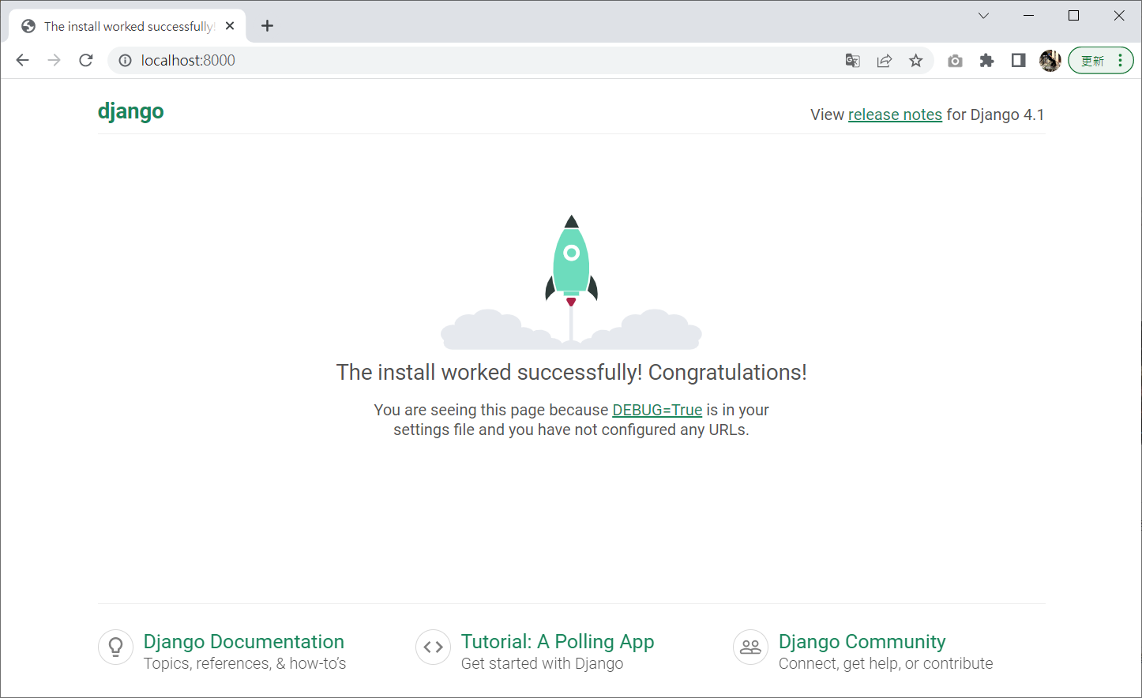
產生第一個網站框架
使用python manage.py runserver開啟測試網站的功能而沒有在後面指定IP位址和連線埠號，預設的情況下是連接到http://127.0.0.1:8000
輸入網址http://127.0.0.1:8000，查看Django網站的第一個畫面，也可以使用http://localhost:8000
若要改port：python manage.py runserver 8080
Notes:
若要改port：python manage.py runserver 8080

Slide 9
產生第一個網站框架
然後，別忘了建立Git儲存庫，如下：
  git init
  git add .
  git commit -m "first commit"
然後依照新建立的GitHub儲存庫上的說明，設定本地電腦和GitHub Repo.間的連結，並把檔案上傳到遠端的Repo中。
請留意，只有第一次建立儲存庫時需要git init，之後都從git add . 開始即可。
如果是第一次使用git，還需要利用以下兩個指令輸入你的個人資料，才有辦法進行commit的操作：
  git config --global user.name "your github id"
  git config --global user.email "your email"

Slide 10
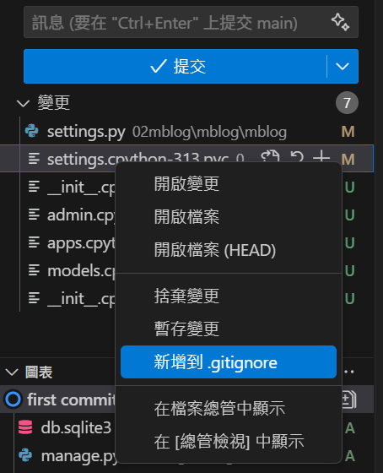

Slide 11
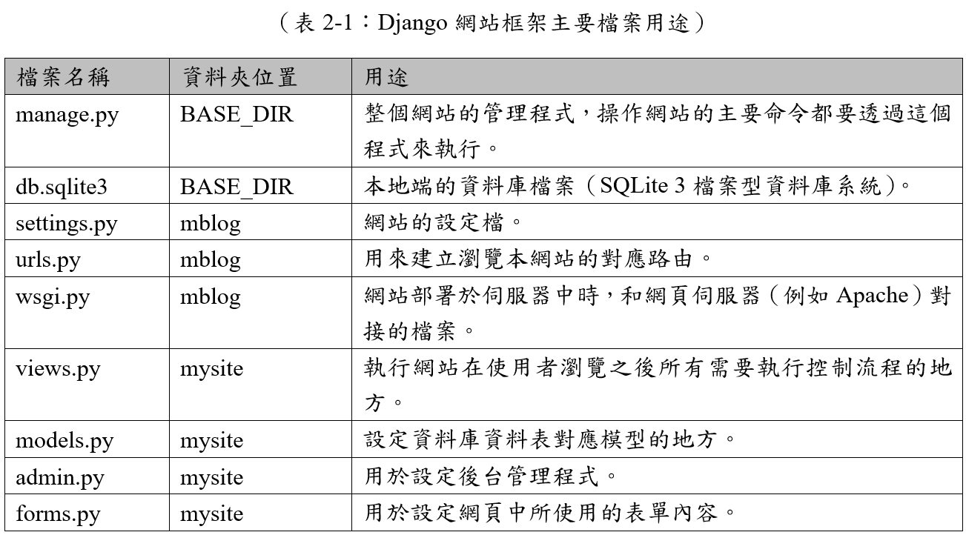
Django資料夾與檔案解析

Slide 12
編輯settings.py(提醒學生這容易漏掉)
允許所有的電腦來訪：
  ALLOWED_HOSTS = ['*']
把我們建立的APP模組mysite加進去：（在settings.py的INSTALLED_APPS串列中）
  INSTALLED_APPS = [
  'django.contrib.admin',
  'django.contrib.auth',
  'django.contrib.contenttypes',
  'django.contrib.sessions',
  'django.contrib.messages',
  'django.contrib.staticfiles',
  ‘mysite’,
  ]
  (若沒加‘mysite’,會出現的問題：
  加了model後，使用migrations會沒反應，因不知有此app的mysite.model.py)
Notes:
注意：如果沒做這步，model、view、修改都無法被知道，例如model就無法建立資料表

Slide 13
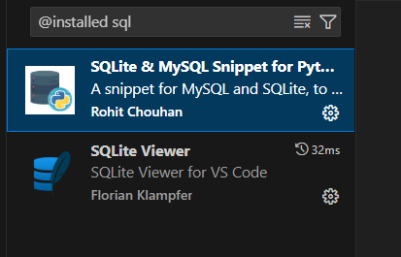
編輯settings.py
修改時區設定，如下所示：
  LANGUAGE_CODE = 'zh-hant'
  TIME_ZONE = 'Asia/Taipei'
儲存settings.py，然後執行以下兩行指令：
  python manage.py makemigrations
  python manage.py migrate
預設的情形下，Django會使用SQLite來儲存資料庫的內容，在我們使用以上兩個命令的時候，即會產生一個叫做db.sqlite3的檔案。

Slide 14
資料庫與Django的關係
預設的情況下，Django的資料庫是以Model的方式來操作
程式中不直接面對資料庫以及資料表
以class類別的方式先建立出Model，然後再透過對Model的操作，達到操作資料庫的目的
好處是把程式和資料庫之間的關係以一層中介層來做為連接的介面
說明優點：架構面來看：
日後如需要更換資料庫系統，就可以不需要更動到程式的內容，只要修改settings.py中關於資料庫的設定即可

Slide 15
資料庫與Django的關係
在Django要使用資料庫，有以下的幾個步驟：
  在models.py中定義所需要使用的類別（繼承自models.Model）
  詳細地設定每一個在類別中的變數，亦即資料表中的每一個欄位的名稱以及其資料型態
  使用python manage.py makemigrations建立資料庫和Django間的中介檔案（放在migrations資料夾中）
  使用python manage.py migrate同步更新資料庫的內容
  在程式中使用Python的方法操作所定義的資料類別，等於是在操作資料庫中的資料表

Slide 16
定義資料模型
在本堂課中的mblog需要一個用來儲存文章的資料表，所以，就需要修改mysite/models.py的內容
  from django.db import models
  class Post(models.Model):
  title = models.CharField(max_length=200)
  slug = models.CharField(max_length=200)
  body = models.TextField()
  pub_date = models.DateTimeField(auto_now_add=True)
  class Meta:
  ordering = ('-pub_date',)
  def __str__(self):
  return self.title
Notes:
Snip:打m-model

Slide 17
定義資料模型(migrate後，提醒學生：要reflash sqlite檔案才會看到post資料表出現)
讓此模型生效，需執行以下指令：
  python manage.py makemigrations
  Migrations for 'mysite':
  0001_initial.py:
  - Create model Post
  python manage.py migrate
  Operations to perform:
  Synchronize unmigrated apps: staticfiles, messages
  Apply all migrations: admin, contenttypes, mysite, auth, sessions
  ………………………….

Slide 18
啟用admin管理介面
admin是Django預設的資料庫內容管理介面，在使用之前，有幾個要設定的步驟
  建立一個管理者的帳號以及密碼
  定義的Post納入管理
  透過admin.site.register註冊

Slide 19
建立一個管理者的帳號以及密碼
建立一個管理者的帳號以及密碼，如下所示：
  python manage.py createsuperuser
  Username (leave blank to use 'minhuang'): admin
  Email address: minhuang@nkust.edu.tw
  Password:
  Password (again):
  Superuser created successfully
在輸入密碼時游標都不會有任何的動靜，這是正常的現象，請默記自己輸入的字元
Notes:
測試進入admin頁面
http://127.0.0.1:8000/admin/

Slide 20
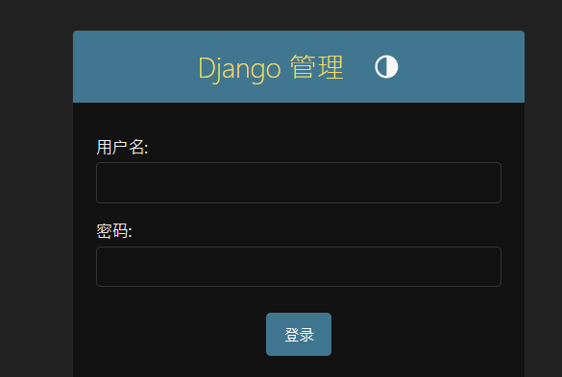
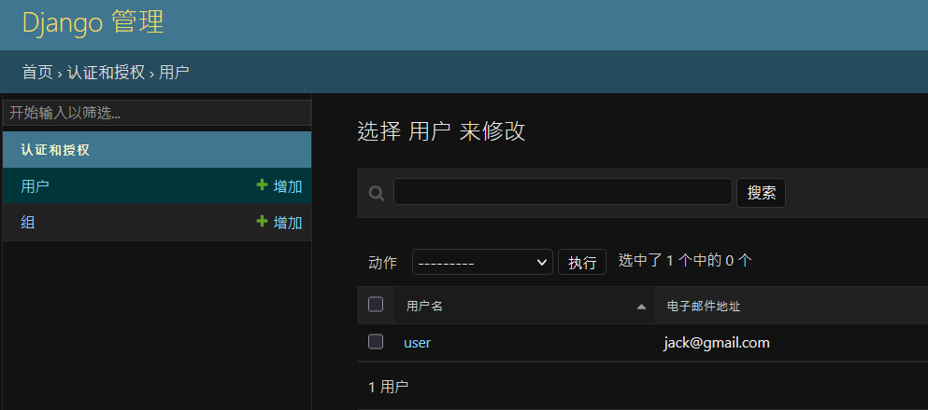
Notes:
要用zh-hant來設定

Slide 21
定義的Post納入管理
透過admin.site.register註冊
要把上一小節定義的Post納入管理，請修改mysite/admin.py
先引入我們的Post類別，然後再透過admin.site.register註冊即可
  from django.contrib import admin
  from mysite.models import Post
  admin.site.register(Post)

Slide 22
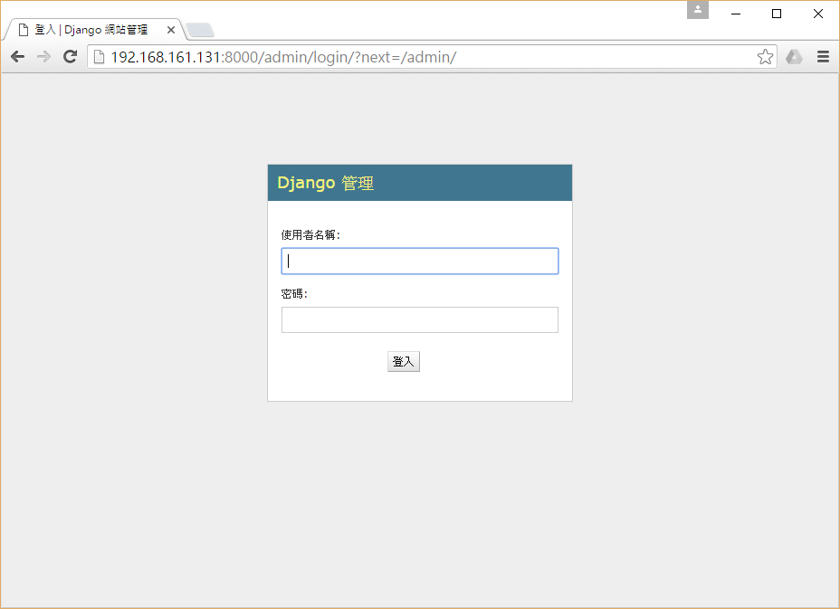
啟用admin管理介面
透過瀏覽器連結到http://localhost:8000/admin

Slide 23
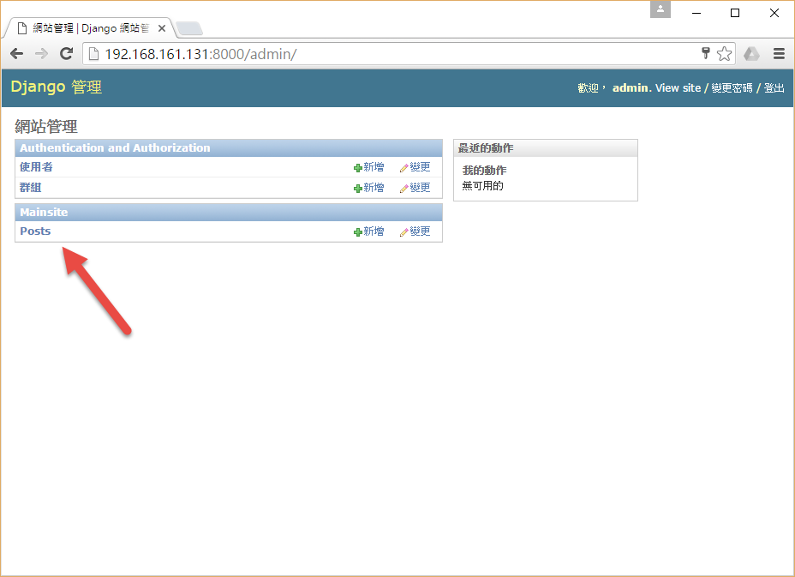
啟用admin管理介面
輸入之前設定過的superuser帳號以及密碼之後，即可以看到一個美觀的資料庫（資料表）管理介面

Slide 24
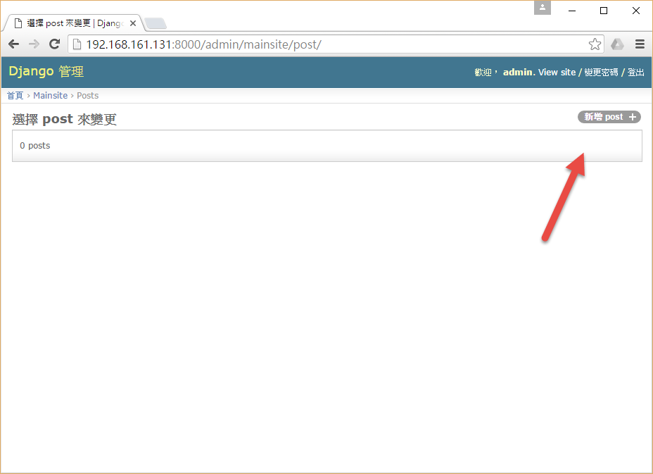
啟用admin管理介面
第一次點擊到Posts中時，還沒有任何內容
Notes:
注意：如果還沒有內容，也不會顯示欄位出來，要真的至少有一筆資料才會顯示，容易被誤會code有問題

Slide 25
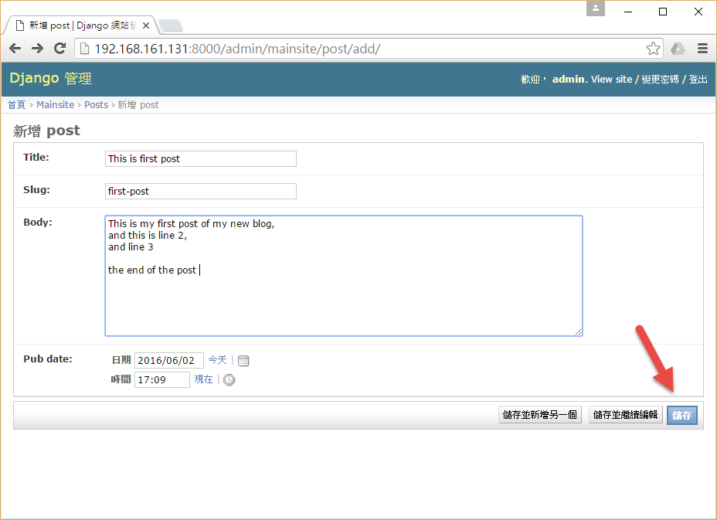
啟用admin管理介面
右上角箭頭所指的地方點擊新增文章

Slide 26
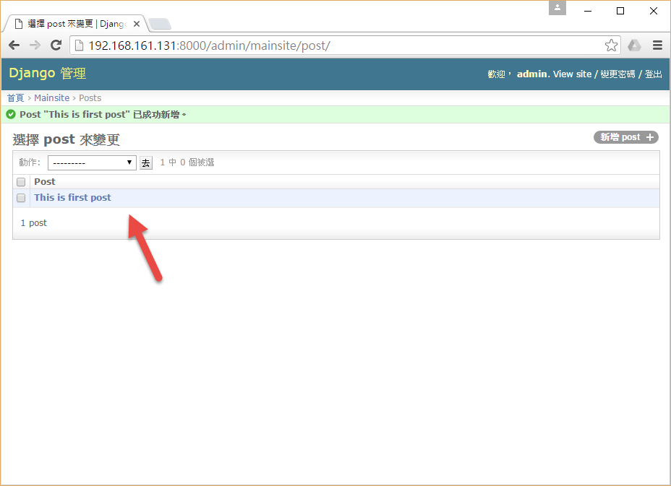
啟用admin管理介面
按下「儲存」按鈕，該文章已被順利新增到資料庫中了

Slide 27
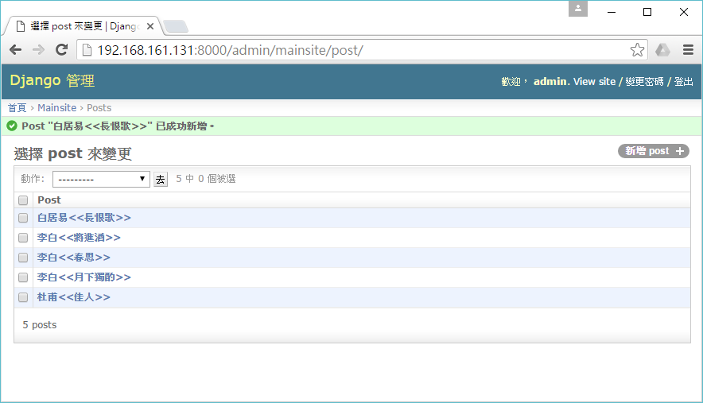
啟用admin管理介面
為了後續測試方便，請至少輸入5篇文章內容，中英文皆可，但是slug請使用英文或數字即可，而且中間不要使用任何符號以及空白字元

Slide 28
啟用admin管理介面
Post顯示的方式之類別，繼承自admin.ModelAdmin
admin.py用以下的方式可以自訂後台Post資料表的顯示欄位及介面
  from django.contrib import admin
  from mysite.models import Post
  class PostAdmin(admin.ModelAdmin):
  list_display = ('title', ‘body', 'slug', 'pub_date')
  admin.site.register(Post, PostAdmin)
Notes:
記得拿掉上面的註冊，否則會報錯(重覆註冊)
admin.site.register(Post)

Slide 29
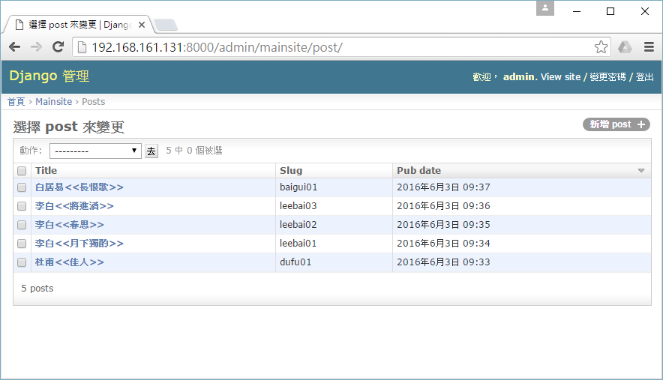
啟用admin管理介面
上述的設定讓文章在顯示的時候，除了title之外，還可以再加上張貼的日期和時間等內容

Slide 30
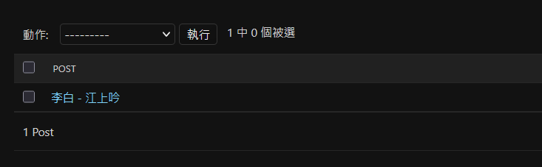
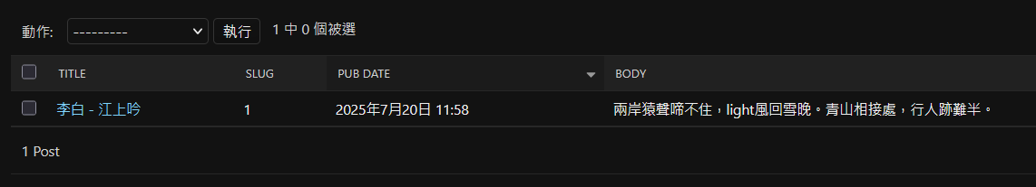
比較設定前後欄位顯示

Slide 31
讀取資料庫中的內容
為了把資料抽象化，Django把資料的存取和顯示區分為Model、Template、以及View，分別對應到models.py、template資料夾、以及views.py這些檔案
model.py
  負責定義要存取的資料模型，以Python的class類別方式來定義
views.py
  負責處理資料的存取以及程式邏輯處理
template資料夾
  存放網站所要呈現給使用者觀看的模板(.html檔案)
Notes:
和mvc概念相同只是用的名稱略有不同

Slide 32
讀取資料庫中的內容
建立了一個叫做homepage的函數用來取得所有文章，並透過迴圈把它們搜集到一個變數post_lists中，最後再使用return HttpResponse(post_lists)把這個變數的內容，輸出到使用者端的瀏覽器畫面中，步驟如下：
  開啟mysite/views.py
  把在models.py中自定義的class引入
  使用Post.objects.all()取得所有的資料項目
  利用for迴圈取出所有的內容
  透過HttpResposne輸出到網頁中，如下所示：

Slide 33
讀取資料庫中的內容(簡化只show posts就好)
02mblog資料夾
from django.shortcuts import render
from django.http import HttpResponse
from mysite.models import Post
def homepage(request):
posts = Post.objects.all()
post_list = list()
for count, post in enumerate(posts):
post_list.append(f"Post {count}: {post} <br> {post.body} <br>
")
# return HttpResponse("Hello World!")
# return HttpResponse(posts)
return HttpResponse(post_lists)
Notes:
先顯示post，第二步再加show post.body(內容)
說明：enumerate函數會返回一個迭代器（iterator），包含索引值和值。
count變數會取得索引值，從0開始；post變數會取得清單中的值(POST內容)。

Slide 34
讀取資料庫中的內容
透過urls.py來負責網址和程序間的對應工作，請開啟urls.py，分別引入來自於views.py的homepage函數並以url對應之，如下所示：
  from django.urls import include, path (還不須include)
  from django.contrib import admin
  from mysite.views import homepage
  urlpatterns = [
  path('admin/', admin.site.urls),
  path('', homepage),
  ]

Slide 35
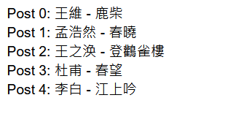

網址對應與頁面輸出
如果需要輸出比較多的資料，使用HttpResponse並不是好的方法。
一般來說，我們會在views.py中把資料準備好，
然後利用render函式，把資料和template組合好之後再做輸出。
也就是讓template中的.html檔案來負責真正顯示的工作。

Slide 36
建立網頁輸出模版template
每一個輸出的網頁都可以準備一個或一個以上對應的模版，這些模版是以.html的檔案型式儲存在指定的資料夾中（資料夾一般都會命名為templates，放在根目錄或是mysite底下都可以）
當網站有資料需要輸出的時候，再透過渲染函數（render）把資料放到模版指定的位置中

Slide 37
建立網頁輸出模版template
基本的步驟如下所示：
  在settings.py中設定模版資料夾的位置
  在urls.py建立網址和views.py中的函數對應的關係
  建立.html檔案（例如index.html），做好排版並安排資料要放置的位置
  執行程式，以objects.all()在views.py取得資料，放到變數中
  以render函數，把變數資料（例如posts）送到指定的模版檔案（例如index.html）中
  建議大家設定Model類別時用大寫字母開頭的英文字（例如：Post），取得之變數資料則使用小寫英文字（例如：posts或是post）

Slide 38
建立網頁輸出模版template
以上的第一個步驟，在本堂課的例子中需先在此專案的目錄中建立templates這個資料夾，建立完畢後之目錄結構如下：
  ├── db.sqlite3
  ├── mysite
  │ ├── admin.py
  │ ├── __init__.py
  │ ├── migrations
  │ │ ├── 0001_initial.py
  │ │ ├── __init__.py
  │ ├── models.py
  │ ├── tests.py
  │ ├── views.py
  ├── manage.py
  ├── mblog
  │ ├── __init__.py
  │ ├── settings.py
  │ ├── urls.py
  │ ├── wsgi.py
  ├── requirements.txt
  └── templates (注意：和mysite同一層)
Notes:
注意：如果app_dir is true，template 資料夾”””應該放在mysite資料夾內”””
"DIRS": [BASE_DIR / "templates"],
"APP_DIRS": True,

Slide 39
建立網頁輸出模版template
把資料夾名稱加到settings.py的TEMPLTE區塊中，如下所示（只要修改DIRS那一行即可）：
  TEMPLATES = [
  {
  'BACKEND': 'django.template.backends.django.DjangoTemplates',
  'DIRS': [BASE_DIR / 'templates'],
  'APP_DIRS': True,
  'OPTIONS': {
  'context_processors': [
  'django.template.context_processors.debug',
  'django.template.context_processors.request',
  'django.contrib.auth.context_processors.auth',
  'django.contrib.messages.context_processors.messages',
  ],
  },
  },
  ]

Slide 40
建立網頁輸出模版template
接著，我們打算把posts和now（現在時刻）丟到模版（打算叫做index.html）中顯示，所以把views.py重新修改如下：
  from django.http import render
  from datetime import datetime
  from mysite.models import Post
  def homepage(request):
  posts = Post.objects.all()
  now = datetime.now()
  return render(request, 'index.html', locals())

Slide 41
建立網頁輸出模版template index-s0.html
在templates目錄下，建立一個名為index.html的模版檔案，「{}」大括號用來輸出收到的資料，如下所示：
  <!DOCTYPE html>
  <html>
  <head>
  <meta charset='utf-8'>
  <title>
  歡迎光臨我的部落格
  </title>
  </head>
  <body>
  <h1>歡迎光臨我的部落格</h1>
  <hr>
  {{posts}}
  <hr>
  <h3>現在時刻：{{ now }}</h3>
  </body>
  </html>
Notes:
Now 要記得在views先給，否則無法顯示出來
這個也可以{% now "DATETIME_FORMAT" %}

Slide 42
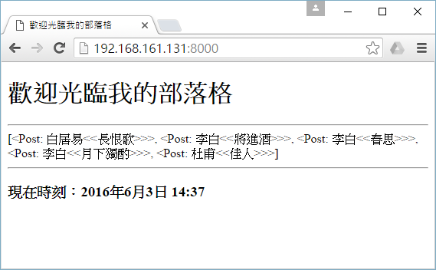
建立網頁輸出模版template
加上index.html模版的網頁

Slide 43
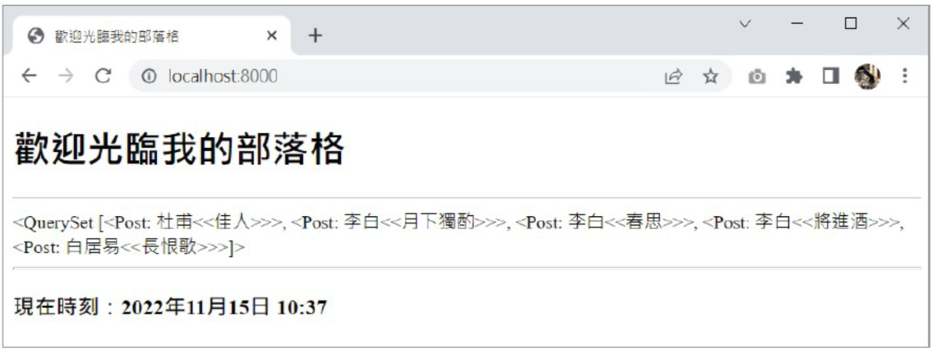
建立網頁輸出模版template
加上index.html模版的網頁

Slide 44
建立網頁輸出模版template
在template也有一套模版語言可以用來在模版檔案中解析這些資料項目，在此先說明如何透過for迴圈把資料集中的項目一個一個取出使用
  <!DOCTYPE html>
  <html>
  <head>
  <meta charset='utf-8'>
  <title>
  歡迎光臨我的部落格
  </title>
  </head>

Slide 45
建立網頁輸出模版template
  <body>
  <h1>歡迎光臨我的部落格</h1>
  <hr>
  {% for post in posts %}
  <p style='font-family:微軟正黑體;font-size:16pt;font-weight:bold;'>
  {{ post.title }}
  </p>
  <p style='font-family:微軟正黑體;font-size:10pt;letter-spacing:1pt;'>
  {{ post.body }}
  </p>
  {% endfor %}
Notes:
安裝套件可辨識模板語言{% %}"
https://marketplace.visualstudio.com/items?itemName=batisteo.vscode-django
水平分隔線元素<hr>

Slide 46
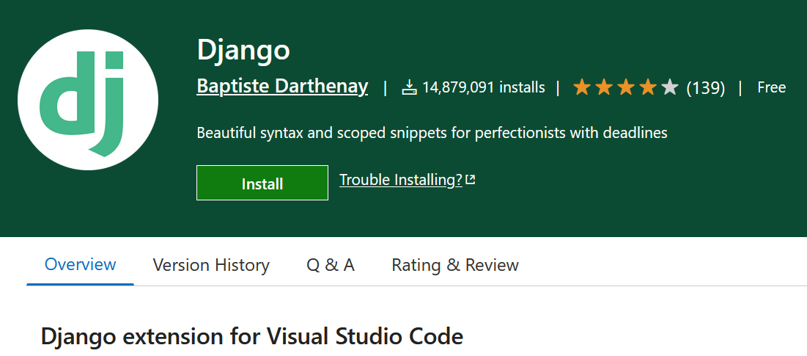
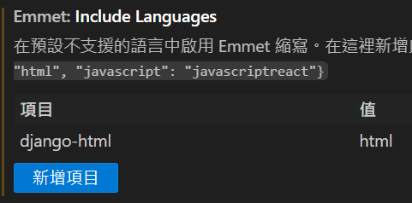
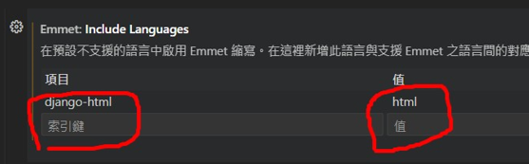
到設定：檔案->喜好設定->設定
搜尋：Emmet: Include Languages -> 新增項目
Notes:
到設定：檔案->喜好設定->設定
搜尋：Emmet: Include Languages -> 新增項目

Slide 47
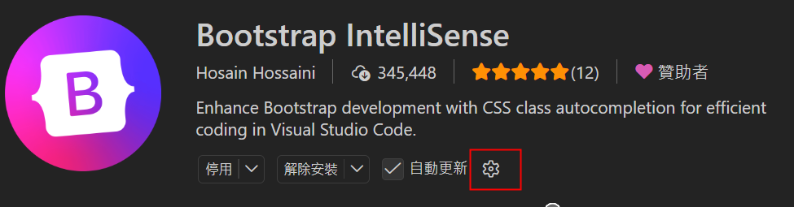
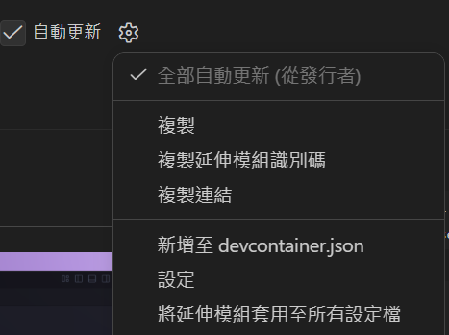
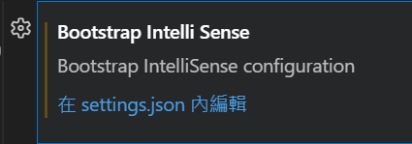

Slide 48
{
"bootstrapIntelliSense": {
"enable": true,
"bsVersion": "5.3",
"showSuggestions": true,
"autoComplete": true
},
"files.associations": {
"*.html": "html",
"*.djhtml": "html"
},
"css.enabledLanguages": ["html","django-html"],
"html-css-support.enabledLanguages": ["html","django-html"],
"html-css-support.styleSheets": [
"https://cdn.jsdelivr.net/npm/bootstrap@5.3.0/dist/css/bootstrap.min.css"
],
"editor.quickSuggestions": {
"strings": true
}
}

Slide 49
建立網頁輸出模版template
  <hr>
  <h3>現在時刻：{{ now }}</h3>
  </body>
  </html>

Slide 50
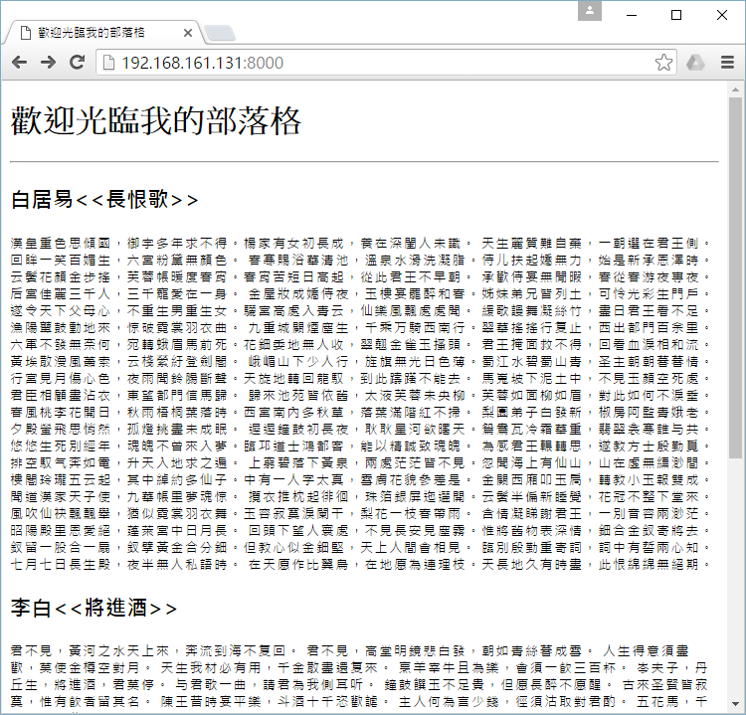
建立網頁輸出模版template(略)
利用CSS的字型指令做些簡單的排版
Notes:
提示詞：使用bs5改寫

Slide 51
建立網頁輸出模版template
把標題顯示出來，但是在每一個標題上製作連結，當瀏覽者點擊連結的時候才會開啟另外一個頁面顯示出該篇文章的內容
  <!DOCTYPE html>
  <html>
  <head>
  <meta charset='utf-8'>
  <title>
  歡迎光臨我的部落格
  </title>
  </head>

Slide 52
建立網頁template(index-s1BS5.html)
  <body>
  <h1>歡迎光臨我的部落格</h1>
  <hr>
  {% for post in posts %}
<div class="card mb-3">
<div class="card-body">
<h3 class="card-title">
<a href="/post/{{post.slug}}">{{ post.title }}</a></h3>
<p class="card-text">{{ post.body }}</p>
<p class="card-text"><small class="text-muted">發布於 {{ post.pub_date }}</small></p>
</div>
</div>
{% empty %}
<p class="text-muted">目前沒有文章。</p>
  {% endfor %}
  </body>
  </html>

Slide 53
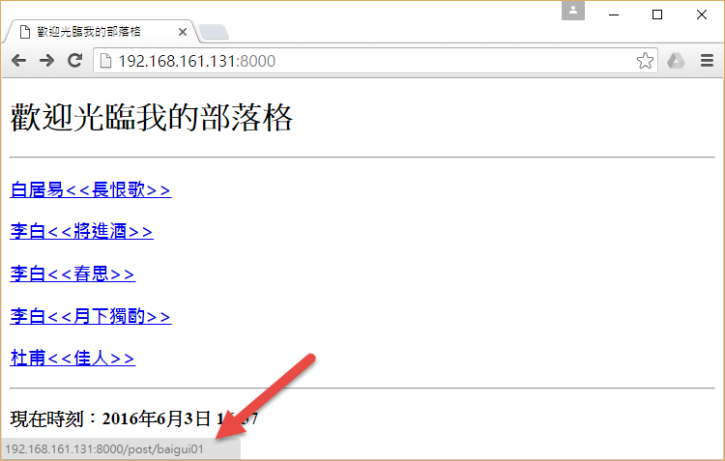
建立網頁輸出模版template
透過<a href>這個HTML標籤取出post.slug建立為連結網址，並放在post/之下

Slide 54
網址對應urls.py
注意到上圖箭頭所指的地方，就是點擊了任一篇文章標題的時候，瀏覽器會傳遞給網站的網址。以此例是http://192.168.161.131:8000/post/baigui01。
如果你使用本地端的主機，則會是
  http://127.0.0.1:8000/post/baigui01
/post/是我們加在index.html中為顯示單篇文章用的前置詞，
baigui01則是在建立文章時，我們自行設定的自訂網址。也就是說，要辨識出這些網址以對應到要顯示的單篇文章內容，應該有如下的幾個步驟：

Slide 55
網址對應urls.py
在urls.py設定，只要是/post/開頭的網址，就把後面接著的文字當做是參數slug傳遞給post_detail這個顯示單篇文章的函數
在views.py中新增一個post_detail函數，除了接收request參數之外，亦接收slug這個參數
在templates資料夾中建立一個用來顯示單篇文章用的post.html
在post_detail函數中，以slug為關鍵字，搜尋資料集，找出是否有符合的項目
如果有符合，則把找到的資料項目傳遞給render函數，找出post.html這個模版頁出來渲染，再把結果回傳給瀏覽器
如果沒有符合的項目，再把網頁轉回首頁

Slide 56
網址對應urls.py
在網址的對應方面，需做如下的修改：
  from django.urls import include, path
  from django.contrib import admin
  from mainsite.views import homepage, showpost
  urlpatterns = [
  path('admin/', admin.site.urls),
  path('', homepage),
  path('post/<slug:slug>/', showpost),
  ]

Slide 57
網址對應urls.py
考慮到有可能會有自行輸入錯誤網址以至於找不到文章的情形，除了在以Post.objects.get(slug = slug)搜尋文章時加上例外處理，也在發生例外的時候以redirect('/')的方式直接返回首頁
  from django.shortcuts import render, redirect
  from datetime import datetime
  from .models import Post
  ...略...
  def showpost(request, slug):
  try:
  post = Post.objects.get(slug = slug)
  if post != None:
  return render(request, 'post.html', locals())
  except:
  return redirect('/')
Notes:
左邊的 slug 是欄位名稱，代表著 Post 物件中的 slug 欄位。
右邊的slug 是變數名稱，代表著要查詢的 slug 值。

Slide 58
post.html
顯示文章的post.html內容如下：
  <!DOCTYPE html>
  <html>
  <head>
  <meta charset='utf-8'>
  <title>
  歡迎光臨我的部落格
  </title>
  </head>

Slide 59
post.html
  <body>
<h1>{{post.title}}</h1>
<p>{{post.body}}</p>
<p><small class="text-muted">發布於 {{ post.pub_date }}</small></p>
<a href="/">回首頁</a>
  </body>
  </html>

Slide 60
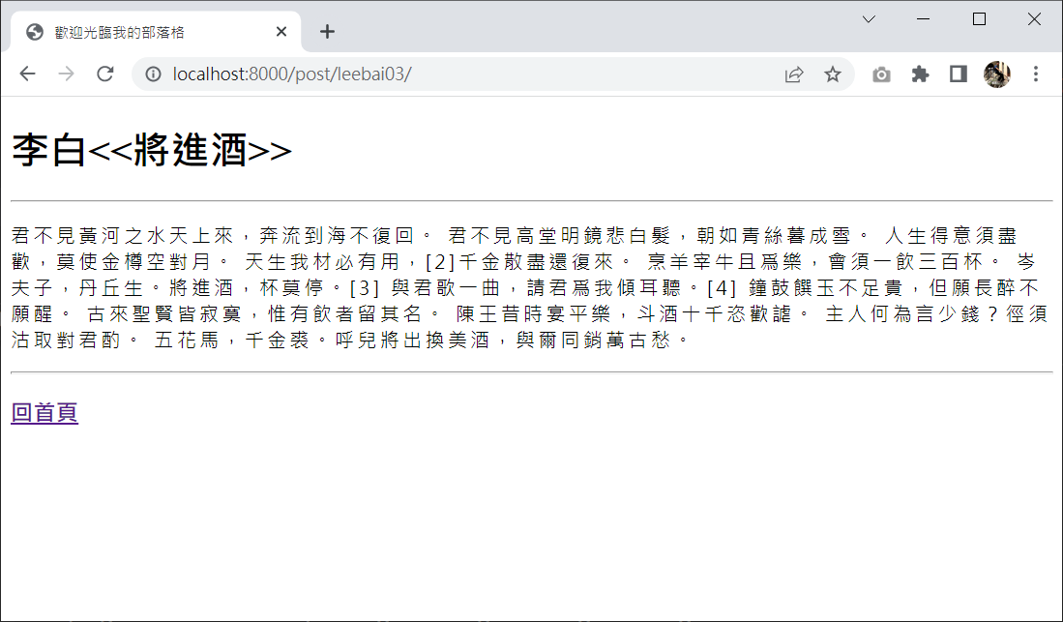
post.html輸出結果
執行結果

Slide 61
共用模版的使用(後面再介紹)
幾乎所有的商用網站在每一頁都會有一些共同的元素以強調網站的風格，如果像上一小節那樣每一樣都分開設計的話，不僅要多花許多不必要的時間和精力，而且如果有所更動的時候，也很難同步修改到所有網頁共同的部份。
把每一個網頁共同的部份獨立出來成為另外一個檔案，才是最正確的做法，Django就提供了共同模版的方式處理這部份的機制。

Slide 62
共用模版的使用
檔案名稱 | 用途說明
base.html | 網站的基礎模版，提供網站的主要設計外觀風格
header.html | 網站中每一個網頁共用的標題元素，通常是放置網站Logo的地方
footer.html | 網站中每一個網頁的共用頁尾，用來放置版權聲明或是其它參考資訊
index.html | 此範例網站的首頁
post.html | 此範例網站用來顯示單篇文章的網頁

Slide 63
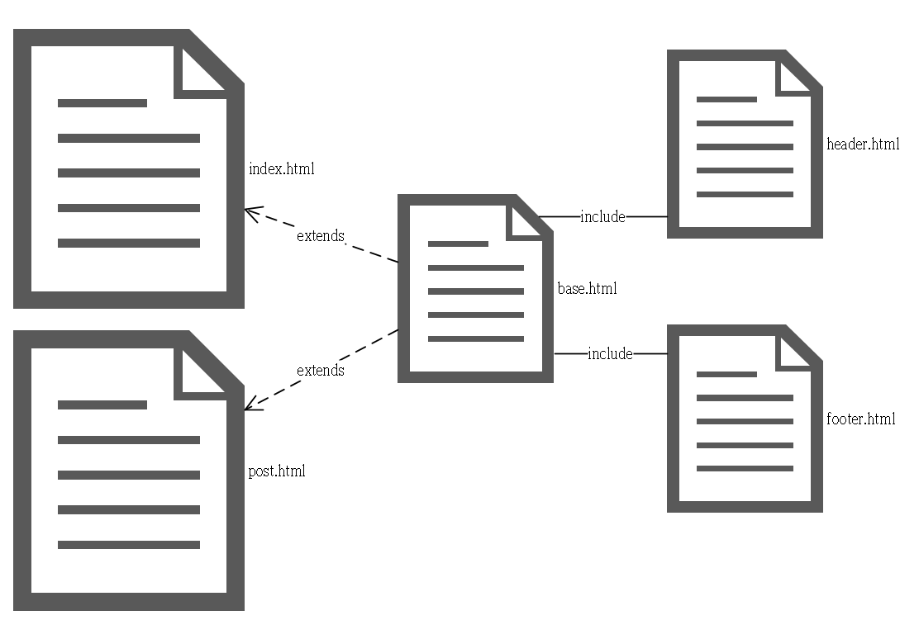
共用模版的使用
基本的模版架構
Notes:
分類口訣：共用的、不變的東西就放base(包括外面的標籤：例<title></title>留在base以方便做全局設計，只有會變的內容拿出去外面的子樣板

Slide 64
共用模版的使用 files:02mblog\mblog\mysite\templates
base.html
  <!-- base.html -->
  <!DOCTYPE>
  <html>
  <head>
  <meta charset='utf-8'>
  <title>
  {% block title %} {% endblock %}
  </title>
  </head>
  <body>
  {% include 'header.html' %}
  {% block headmessage %} {% endblock %}
  <hr>
  {% block content %} {% endblock %}
  <hr>
  {% include 'footer.html' %}
  </body>
  </html>
Notes:
COPY index.html改名為base.html然後把index.html清空，第一次先改body的文章內容，不要改header message
保留html標籤，其餘的內容用block取代
快速鍵：{% include%} 打字：include
{% block title %} {% endblock %} 打字：block

Slide 65
共用模版的使用
index.html
  <!-- index.html -->
  {% extends 'base.html' %}
  {% block title %} 歡迎光臨我的部落格 {% endblock %}
  {% block headmessage %}
  <h3 style='font-family:標楷體;'>本站文章列表</a>
  {% endblock %}
  {% block content %}
  {% for post in posts %}
  <p style='font-family:微軟正黑體;font-size:14pt;font-weight:bold;'>
  <a href='/post/{{post.slug}}'>{{ post.title }}</a>
  </p>
  {% endfor %}
  {% endblock %}

Slide 66
共用模版的使用
post.html
  <!-- post.html -->
  {% extends 'base.html' %}
  {% block title %} {{ post.title }} - 文學天地 {% endblock %}
  {% block headmessage %}
  <h3 style='font-family:微軟正黑體;'>{{ post.title }}</h3>
  <a style='font-family:微軟正黑體;' href='/'>回首頁</a>
  {% endblock %}
  {% block content %}
  <p style='font-family:微軟正黑體;font-size:12pt;letter-spacing:2pt;'>
  {{ post.body }}</a>
  </p>
  {% endblock %}
Notes:
給學生練習

Slide 67
共用模版的使用
header.html
  <!-- header.html -->
  <h1 style="font-family:微軟正黑體;">歡迎光臨 文學天地</h1>
Notes:
從base搬過去即可，
只用include header.html不須用block headmessage

Slide 68
共用模版的使用
footer.html
  <!-- footer.html -->
  {% block footer %}
  {% if now %}
  <p style='font-family:微軟正黑體;'>現在時刻：{{ now }}</p>
  {% else %}
  <p style='font-family:微軟正黑體;'>本文內容取自網路，如有侵權請來信通知下架...</p>
  {% endif %}
  {% endblock %}
Notes:
先不用

Slide 69
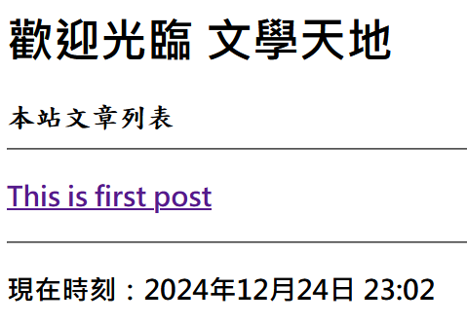
共用模版的使用
套用模版的範例程式執行畫面

Slide 70
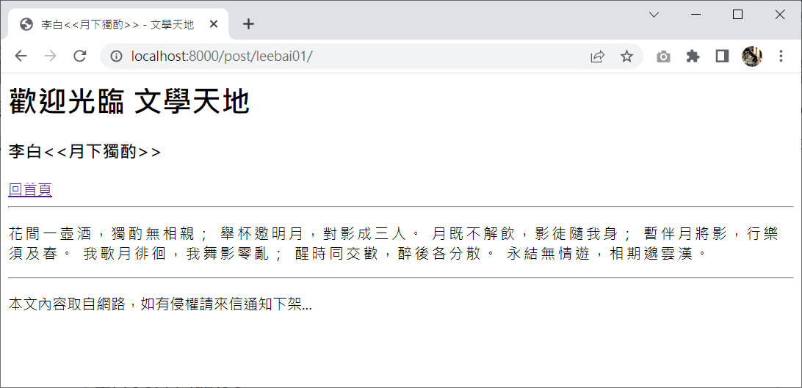
共用模版的使用
套用模版的範例程式執行畫面

Slide 71
進階網站功能運用
一個成熟的部落格網站，除了前面所設計的功能之外，還需具備顯示圖形的能力，當然，首頁的設計也需要有版面的概念。
此外，在文章內容的編排方面，如何提供編寫者具有簡易排版的能力，能在文章中設計版面、插入圖形以及建立連結等等，都是本節說明的重點。

Slide 72
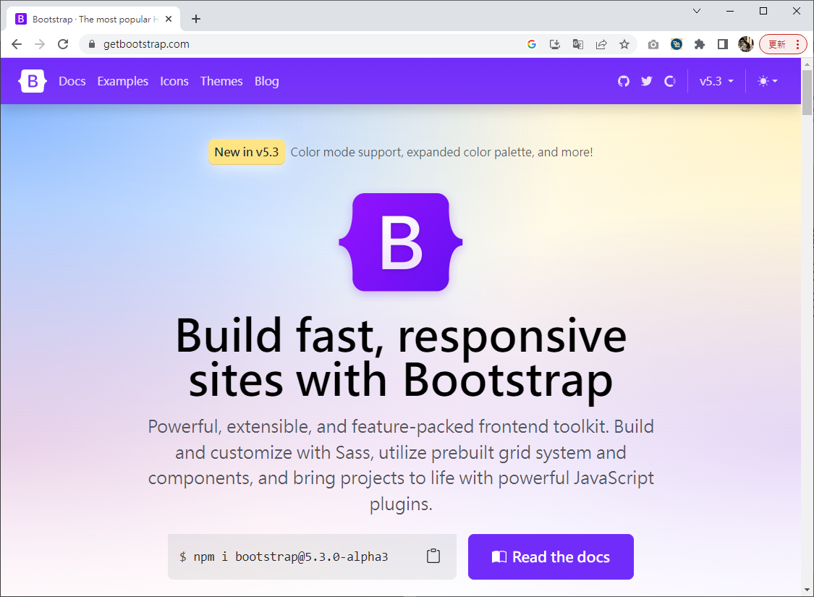
Javascript以及CSS檔案的引用
使用Bootstrap前端框架
Notes:
給學生練習改
搜尋bootstrap 5 then 選最新版本
copy below 整個模板，有含CSS link
<!doctype html> <html lang="en"> <head> <meta charset="utf-8"> <meta name="viewport" content="width=device-width, initial-scale=1"> <title>Bootstrap demo</title> <link href="https://cdn.jsdelivr.net/npm/bootstrap@5.2.3/dist/css/bootstrap.min.css" rel="stylesheet" integrity="sha384-rbsA2VBKQhggwzxH7pPCaAqO46MgnOM80zW1RWuH61DGLwZJEdK2Kadq2F9CUG65" crossorigin="anonymous"> </head> <body> <h1>Hello, world!</h1> <script src="https://cdn.jsdelivr.net/npm/bootstrap@5.2.3/dist/js/bootstrap.bundle.min.js" integrity="sha384-kenU1KFdBIe4zVF0s0G1M5b4hcpxyD9F7jL+jjXkk+Q2h455rYXK/7HAuoJl+0I4" crossorigin="anonymous"></script> </body> </html>

Slide 73
Javascript以及CSS檔案的引用
把CDN的連結複製下來，然後放到base.html這個模板檔案中（請加在</head>的前面即可），接著在所有的模板檔案中就可以使用Bootstrap的功能
也可以直接使用它的初始模板作為base.html的基礎。
Notes:
注意是改base html

Slide 74
Javascript以及CSS檔案的引用
base.html中使用Card來安排首頁的外觀，以及套用Grid的版面設定，如下所示：
  <head>
  <meta charset='utf-8'>
  <meta name="viewport" content="width=device-width, initial-scale=1">
  <title>
  {% block title %} {% endblock %}
  </title>
  <link href="https://cdn.jsdelivr.net/npm/bootstrap@5.2.2/dist/css/bootstrap.min.css" rel="stylesheet" integrity="sha384-Zenh87qX5JnK2Jl0vWa8Ck2rdkQ2Bzep5IDxbcnCeuOxjzrPF/et3URy9Bv1WTRi" crossorigin="anonymous">
  </head>
Notes:
放在</head>之前

Slide 75
Javascript以及CSS檔案的引用(側邊欄)
  <body>
  <div class="container-fluid">
  {% include 'header.html' %}
  <div class="row">
  <div class="col-sm-3 col-md-3">
  <div class="card">
  <div class="card-header">
  <h3>Menu</h3>
  </div>
  <div class="card-body">
  <div class='list-group'>
  <a href='/' class='list-group-item'>HOME</a>
  <a href='https://google.com/news' class='list-group-item'>即時新聞</a>
  <a href='https://youtube.com/' class='list-group-item'>YouTube</a>
  </div>
  </div>
  </div>
  </div>
Notes:
加一個row，左3右9的寬度
https://getbootstrap.com/docs/5.2/components/card/
https://getbootstrap.com/docs/5.2/components/list-group/

Slide 76
Javascript以及CSS檔案的引用
  <div class="col-sm-9 col-md-9">
  <div class="card">
  <div class="card-header">
  {% block headmessage %}
  {% endblock %}
  </div>
  <div class="card-body">
  {% block content %} {% endblock %}
  </div>
  <div class="card-footer">
  {% include 'footer.html' %}
  </div>
  </div>
  </div>
  </div>
  </div>
  <script src="https://cdn.jsdelivr.net/npm/bootstrap@5.2.2/dist/js/bootstrap.bundle.min.js" integrity="sha384-OERcA2EqjJCMA+/3y+gxIOqMEjwtxJY7qPCqsdltbNJuaOe923+mo//f6V8Qbsw3" crossorigin="anonymous"></script>
  </body>
  </html>

Slide 77
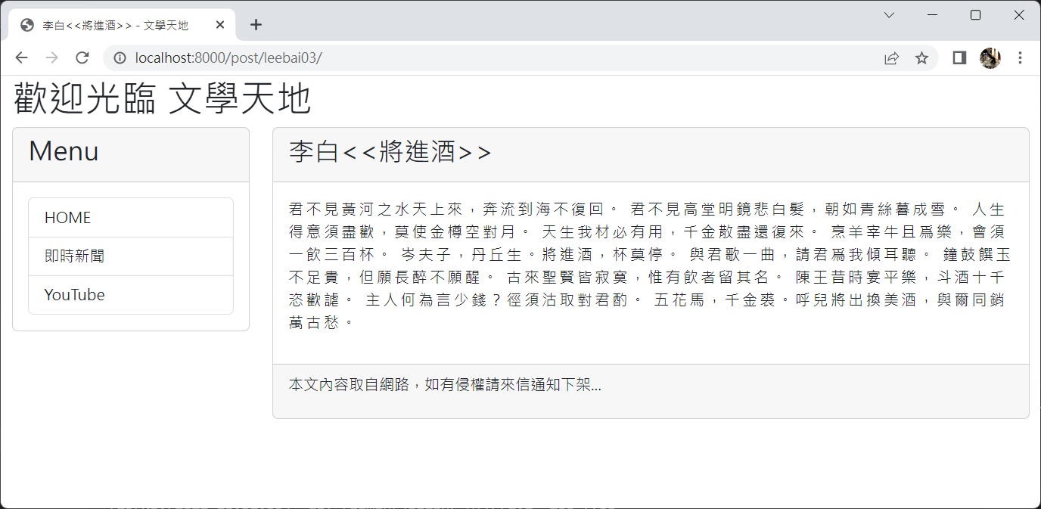
Javascript以及CSS檔案的引用
套用Bootstrap後的結果

Slide 78
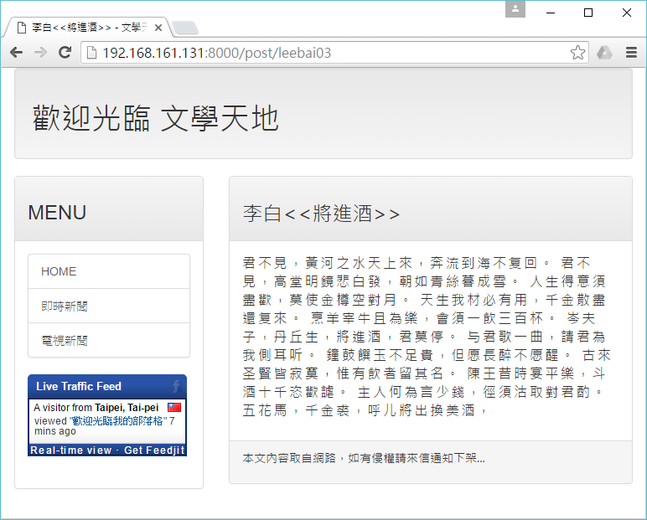
Javascript以及CSS檔案的引用
使用Bootstrap為網站建立側邊欄

Slide 79
圖形檔的應用
圖形檔大部份會被放置在image資料夾下，而.css和.js檔案則會被放在css和js資料夾下
Django把這一類型的檔案統稱為static files（靜態檔案）
統一把這些檔案（.js, .css, .jpg, .png等等）都放在static的資料夾之下，然後.js放在js子目錄，.css放在css子目錄，而圖形檔則都放在images子目錄中
在settings.py中，就要加入如下所示的設定：
  STATIC_ROOT = BASE_DIR / 'staticfiles'
  STATICFILES_DIRS = (
  BASE_DIR / 'static',
  )
  STATIC_URL = '/static/'
Notes:
在最下面，放在STATIC_URL 前面
STATIC_ROOT只有在部署網站時才會需要用到。
https://ithelp.ithome.com.tw/articles/10243292
http://127.0.0.1:8000/static/images/logo.png

Slide 80
圖形檔的應用
header.html中加入對於圖形檔的存取操作
  <!-- header.html -->
  {% load static %}
  <div class='well'>
  <img src="{% static "images/logo.png" %}">
  </div>
Notes:
Fk: static (不能在<img src=裏面用，先在外面用好在移進來)
安裝套件可辨識模板語言{% static "images/logo.png" %}">
https://marketplace.visualstudio.com/items?itemName=batisteo.vscode-django

Slide 81
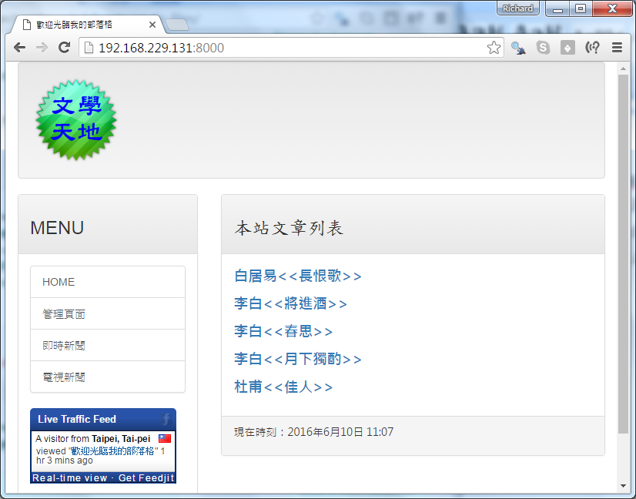
圖形檔的應用
使用圖形檔當做是網站Logo的示範頁面

Slide 82
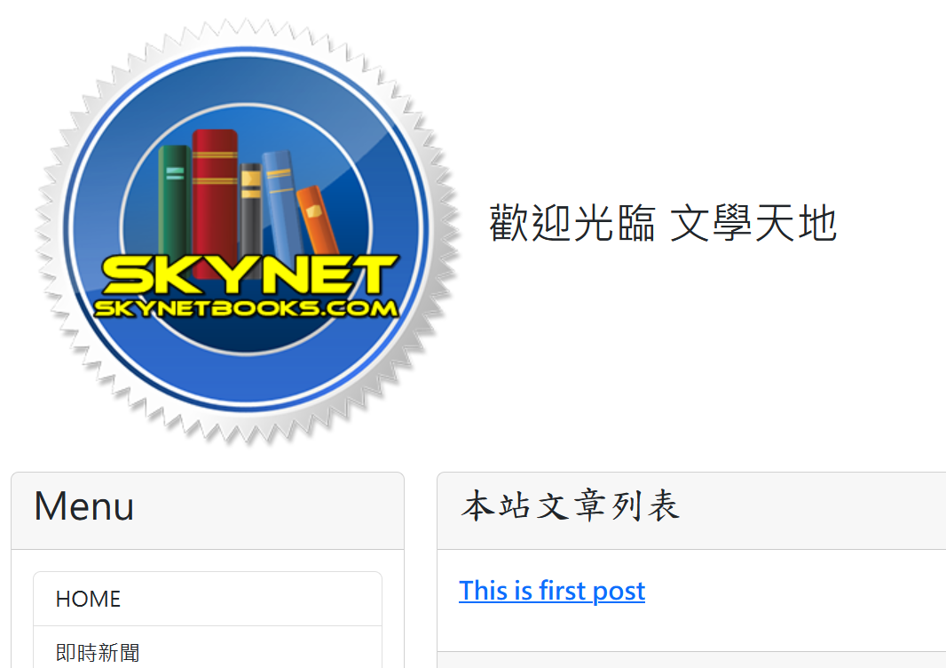
圖形檔的應用
使用圖形檔當做是網站Logo的示範頁面
Base.html card head
Base.html card body

Slide 83
在主網頁顯示文章摘要
Template filter
名稱 | 用途 | 示例
capfirst | 把第一個字母改為大寫 | {{value | capfirst}}
center | 把字串的內容置中 | {{value | center:”12”}}
cut | 把字串中指定的字元移除 | {{value | cut:” “}}
date | 指定日期時間的輸出格式 | {{value | date:”d M Y”}}
linebreaksbr | 置換\n成為<br /> | {{value | linebreaksbr}}
linenumbers | 為每一行字串加上行號 | {{value | linenumbers}}
lower | 把字串轉換為小寫 | {{value | lower}}
random | 把前面的串列元素使用隨的方式任選一個輸出 | {{value | random}}
striptags | 把所有的HTML標記全部移除 | {{value | striptags}}
truncatechars | 擷取指定字數的字元 | {{value | truncatechars:40}}
upper | 把字串轉為大寫 | {{value | upper}}
wordcount | 計算字數 | {{value | wordcount}}

Slide 84
在主網頁顯示文章摘要
使用truncatechars、date filter
  <!-- index.html -->
  {% extends 'base.html' %}
  {% block title %} 歡迎光臨我的部落格 {% endblock %}
  {% block headmessage %}
  <h3 style='font-family:標楷體;'>本站文章列表</a>
  {% endblock %}
  {% block content %}

Slide 85
在主網頁顯示文章摘要
  {% for post in posts %}
  <div class='card'>
  <div class='card-header'>
  <p style='font-family:微軟正黑體;font-size:14pt;font-weight:bold;'>
  <a href='/post/{{post.slug}}'>{{ post.title }}</a>
  </p>
  </div>
  <div class='card-body' style='background-color:#ffffdd'>
  <p>
  {{ post.body | truncatechars:40 }}
  </p>
  </div>
  <div class='card-footer' style='background-color:#efefef'>
  <p>
  發佈時間：{{ post.pub_date | date:"Y M d, h:m:s"}}
  </p>
  </div>
  </div>
  <br>
  {% endfor %}
  {% endblock %}
Notes:
在show post 文章內容的地方再加一個card來分別show title，內文，發佈時間，和base html的card是不同作用

Slide 86
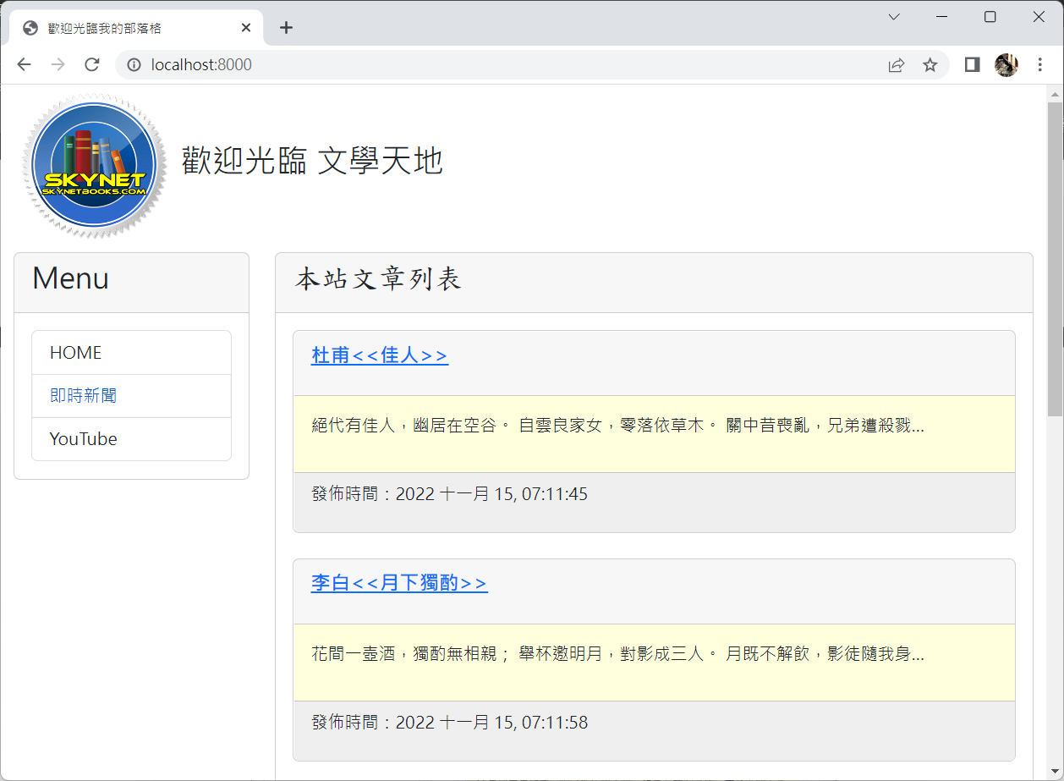
執行結果
index.html card head

Slide 87
部落格文章的HTML內容處理
為了讓此網站單純一些，對於文章中所使用到的圖形檔，是以使用第三方圖形檔案服務網站（例如imgur.com）為主
在imgur.com上傳了一個圖形檔案，在開啟該圖形之後，可以看到如下圖中箭頭所指的地方，許多不同系統可以使用的連結或是HTML碼。
Notes:
https://www.rthk.hk/chiculture/chipoem/images/draw2.png

Slide 88
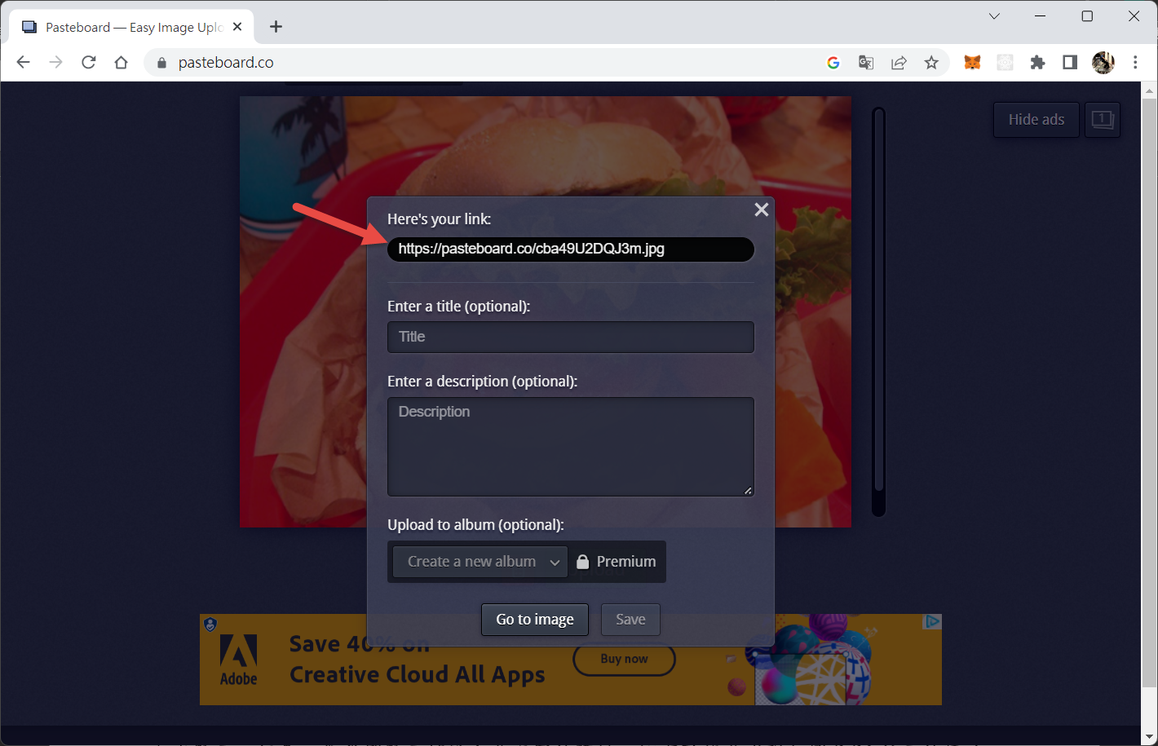
部落格文章的HTML內容處理
pasteboard.com的圖形來源連結資訊
Notes:
https://www.rthk.hk/chiculture/chipoem/images/draw2.png

Slide 89
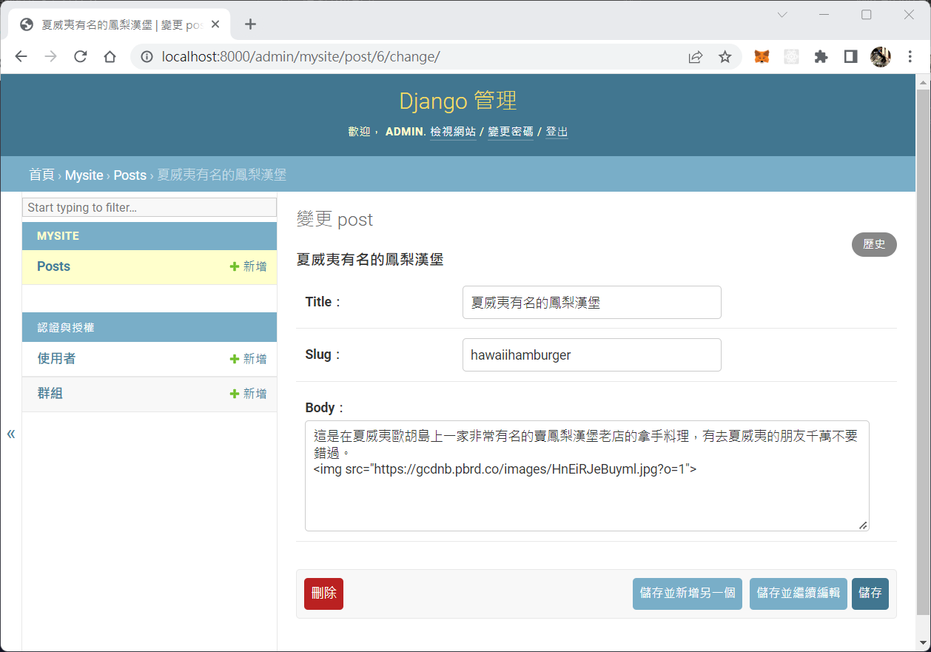
部落格文章的HTML內容處理
<img src="https://www.rthk.hk/chiculture/chipoem/images/draw2.png" alt="無法show">
Notes:
<img src="https://www.rthk.hk/chiculture/chipoem/images/draw2.png" alt="無法show">

Slide 90
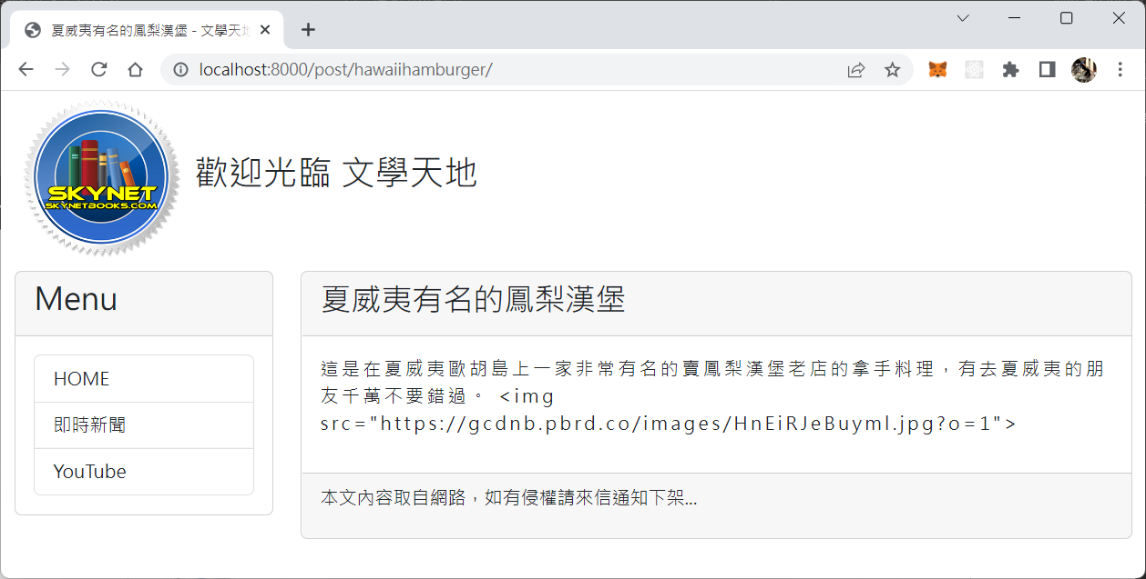
部落格文章的HTML內容處理
(記得加<img src=“”)不能只加圖片網址
<img src="https://www.rthk.hk/chiculture/chipoem/images/draw2.png" alt="無法show">
Notes:
在index.html的post.body也可加 {{ post.body | safe }}
就可show圖片

Slide 91
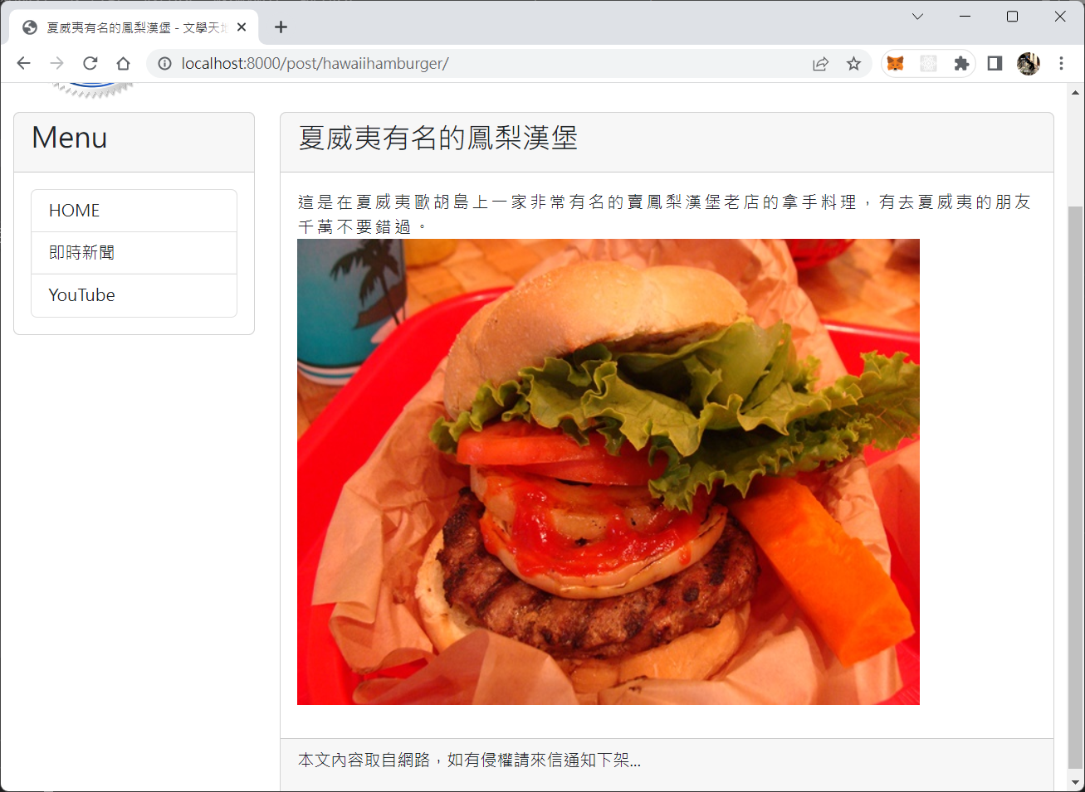
部落格文章的HTML內容處理
在post.html中在輸出post.body的後面，再加上一個safe的過濾器 index.html & post.html都要加
  {{ post.body | safe }}
Notes:
加此設定就可以show圖片

Slide 92
Markdown語法解析與應用
(02mblog index.thml)
Markdown語法，讓部落客在編輯文章的時候可以兼顧彈性、便利以及安全。Markdown的語法介紹，請參考網站：http://markdown.tw/ 上的說明。
安裝markdown套件
使用pip list把它放到requirements.txt中，步驟如下：
  pip install markdown
  pip list --format=freeze > requirements.txt

Slide 93
在mysite底下建立一個templatetags資料夾
__init__.py，裡面是空的
markdown_extras.py檔案內容如下：
  import markdown
  from django import template
  from django.template.defaultfilters import stringfilter
  register = template.Library()
  @register.filter
  def convert_markdown(text):
  return markdown.markdown(text)
Notes:
自行建立這兩個檔案及資料夾

Slide 94
Markdown語法解析與應用(注意: | safe的順序)
修改之後的post.html如下所示：
  <!-- post.html -->
  {% extends 'base.html' %}
  {% load markdown_extras %}
  {% block title %} {{ post.title }} - 文學天地 {% endblock %}
  {% block headmessage %}
  <h3 style='font-family:微軟正黑體;'>{{ post.title }}</h3>
  {% endblock %}
  {% block content %}
  <p style='font-family:微軟正黑體;font-size:12pt;letter-spacing:2pt;'>
  {{ post.body | convert_markdown | safe }}</a>
  </p>
  {% endblock %}
Notes:
注意: | safe的順序很重要，要放在最右邊，否則效果出不來
Fk: load

Slide 95
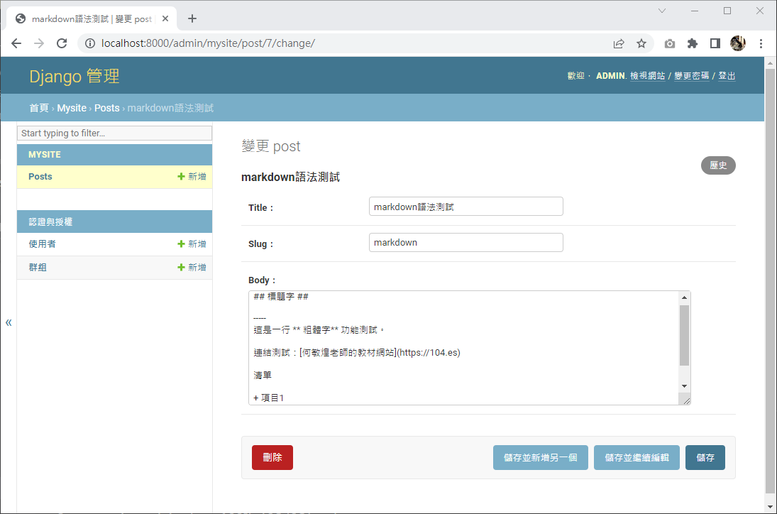
Markdown語法解析與應用
把原本的文章內容加上簡單的Markdown語法
「##」是Markdown中的小標題
「!」則是圖形連結

Slide 96
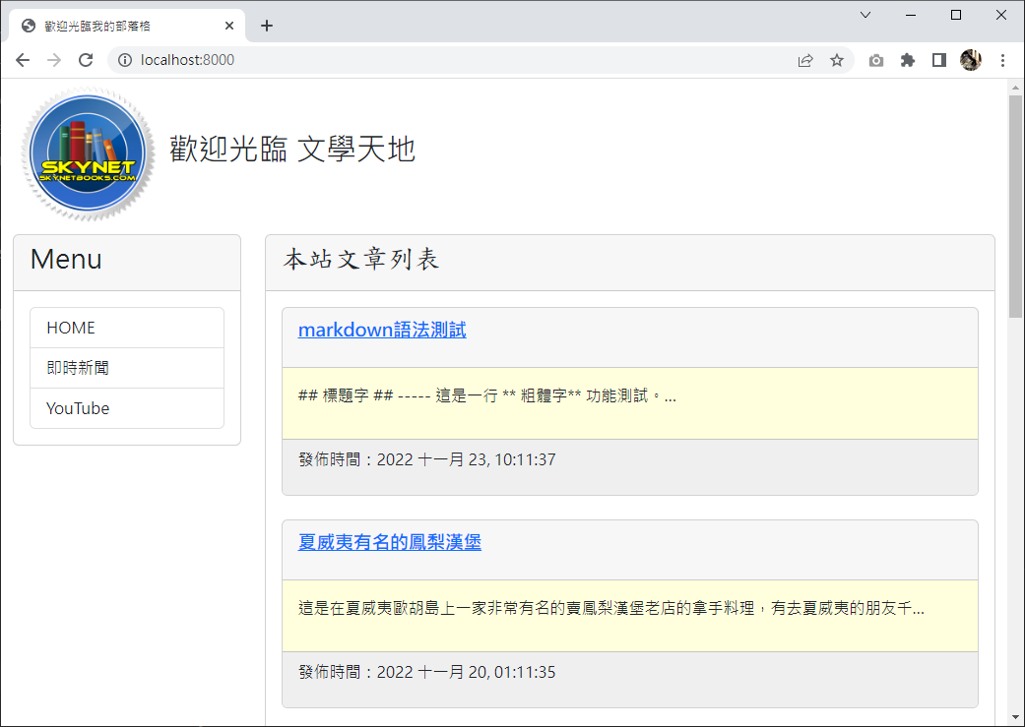
Markdown語法解析與應用

Slide 97
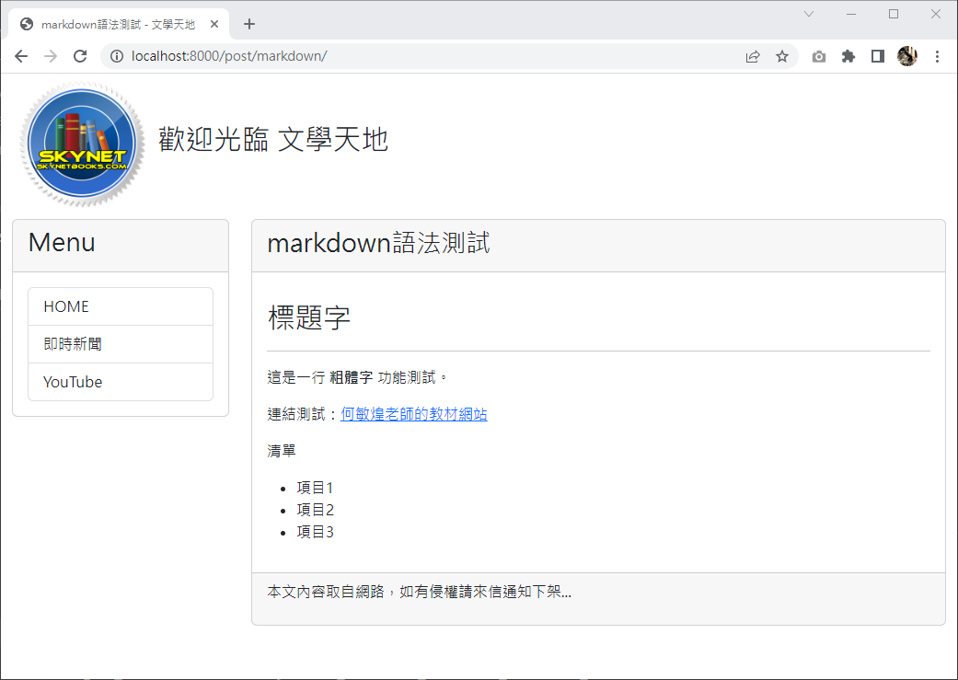
Markdown語法解析與應用
Notes:
練習：
首頁也改成可markdown
model增加作者欄位，在首頁可單獨顯示作者

Slide 98
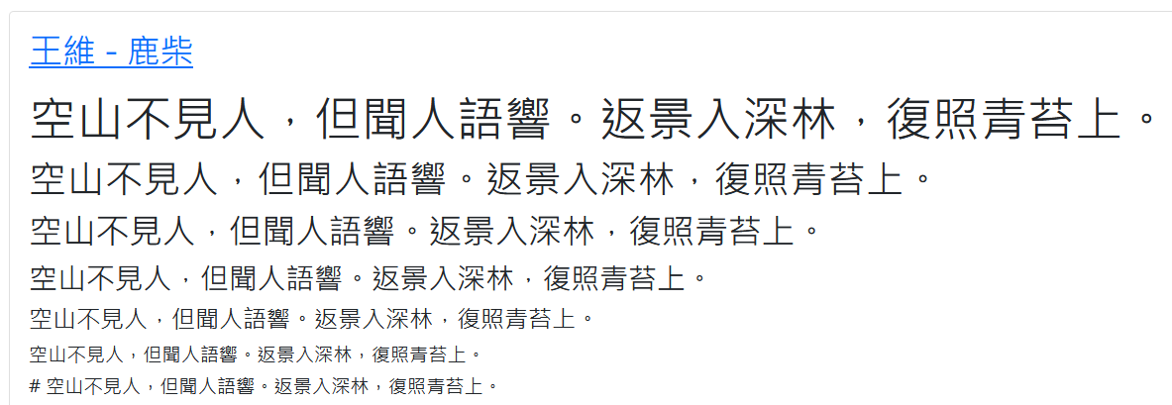
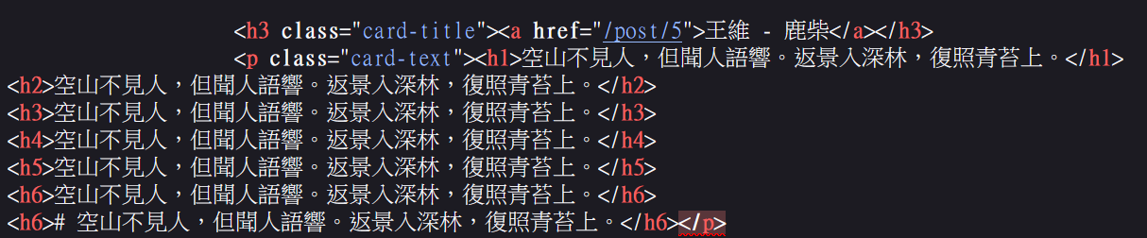
套件幫忙轉換成h2~6標籤，原本只有p標籤

